Slide 1
チームひろじれん

Slide 2
自己紹介

Slide 3
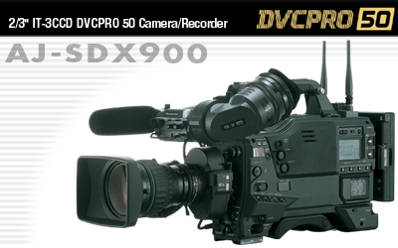
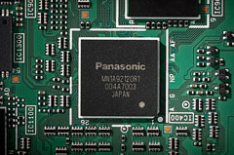
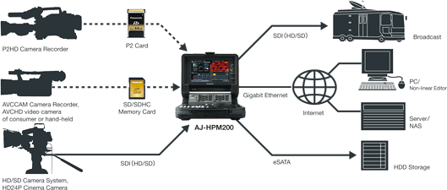
自己紹介
2003-2012:松下電器産業(株)
放送機器、テレビカメラ、編集器のハード設計
・CCD制御回路(FPGA)、アナログビデオ入出力基板の設計
・H.264コーデック AVC-IntraのRTL設計
・編集器のシステム設計、ハードソフト協調設計
・FPGA調達戦略の立案
2012-2015:FPGAメーカーALTERA
・FPGA リファレンス・デザインの設計
・CMOSセンサー用DPA回路の開発
2015- :マツダ(株)
・2015-2018:計画を立てたり立てたり、事務作業したり
・2019-:ダイナミクスモデルとカルマンフィルタによる燃焼FB制御の開発

Slide 4
チーム紹介

Slide 5

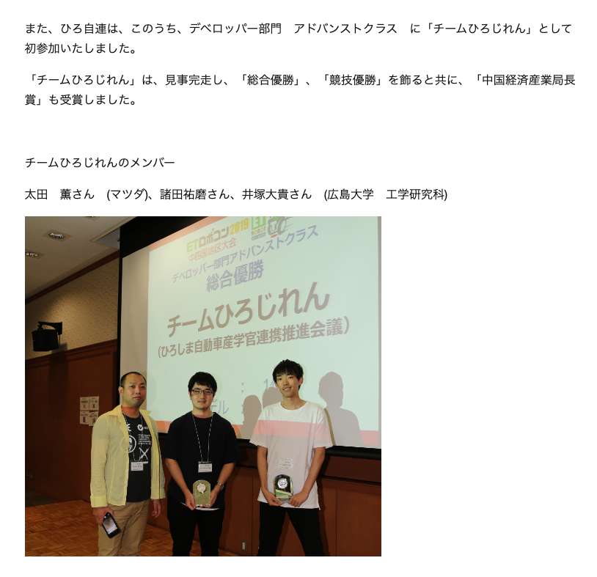

Slide 6
動機と反省
何故、辛いロボコンに参加するのか、、

Slide 7
2017
2018
2019
・システムズ・エンジニアリング
(SE)を経験したい。
・SysMLを習得したい
・リーン開発を経験したい
動機
・プロジェクト管理をして
無理のない活動を実現したい。
・ソフトウェアを設計してみたい。
・SEの要求分析がしっかり出来た。
結果、地区大会で競技優勝。
・モデル(UML)の点数は低評価(D)。
・モデル評価A-, 全国11位
・プロジェクトの目的、目標を
策定し管理は出来たが、、
・JIRAにより
成果
・ざくっと開発計画を立てたが
工数見積や管理が無かった。
・WBSのタスクが各メンバーの
ライフスタイルやスキルに
合ったタスクとなって
いなかっためメンバーへの
負担が発生した。
反省
・メンバーに辛い思いをさせて
しまう
・メンバーに辛い思いをさせて
しまう

Slide 8
システムの紹介

Slide 9
競技全体のシステム図
Bluetooth通信機器
1
2
3
PC
Camera
Raspberry Pi3
ルーター
画像処理
PC操作者
4
5
LANケーブル
bluetooth
6
7
8
ブロック
Bluetooth
走行体
走行体
操作者
ブロック並べエリア
照明
照明
超音波
センサ
CPU
コース外の
障害物
乾電池
M
ジャイロ
センサ
M
M
青色ライン
黒色ライン
光センサ
コース

Slide 10
システム図
司令システム
数字カード
の推定
(CNN)
ブロック並べ
経路探索
(A* search)
20190508
Kaoru Ota
カメラ
システム
ルーター
Ethernet
画像取得
fromURL
カラーブロック
の推定
(CNN)
走行体の
位置取得
Bluetooth
走行体システム
操作
Bluetooth
走行体
物理モデル
認知
判断
自己位置推定
(Kalman Filter)
目標運動量の
判定
Motor
Encoder
計画
走行体
制御
PWM_GEN
Motors
ライン推定
Color
Sensor
ライン
トレース

Slide 11
開発環境
Python
(Anaconda
Jupyter notebook)
司令システム
数字カード
の推定
(CNN)
ブロック並べ
経路探索
(A* search)
カメラ
システム
ルーター
Ethernet
画像取得
fromURL
カラーブロック
の推定
(CNN)
走行体の
位置取得
Bluetooth
走行体システム
C++
Matlab Simulink
Bluetooth
走行体
物理モデル
C++
自己位置推定
(Kalman Filter)
目標運動量の
判定
Motor
Encoder
走行体
制御
PWM_GEN
Motors
ライン推定
(ニューラル
ネットワーク??)
Matlab Simulink
Color
Sensor
ライン
トレース

Slide 12
制御の目的①：キビキビ制御システム
目標左車輪速度 [m/s]
乾電池
電圧[v]/電流[i]
キビキビ制御
システム
デューティ比 [%]
電圧[v]/電流[i]
目標左車輪速[rad/s]
トルク[Nm]
トルク[Nm]
目標速度 [m/s]
車輪速度
CTL
モーター
ドライバ
DCモータ
ギア
目標車輪速度
演算
目標角速度 [rad/s]
走行体
目標右車
輪速[rad/s]
車輪速度
CTL
モーター
ドライバ
DCモータ
ギア
A/D
converter
RGB値
左車
輪速
[rad/s]
右車輪速[rad/s]
車輪速度
演算
車輪
電圧[v]
角速度[rad/s]
光センサ
LED
A/D
converter
回転角
センサ
車輪角度 [deg]
光
光

Slide 13
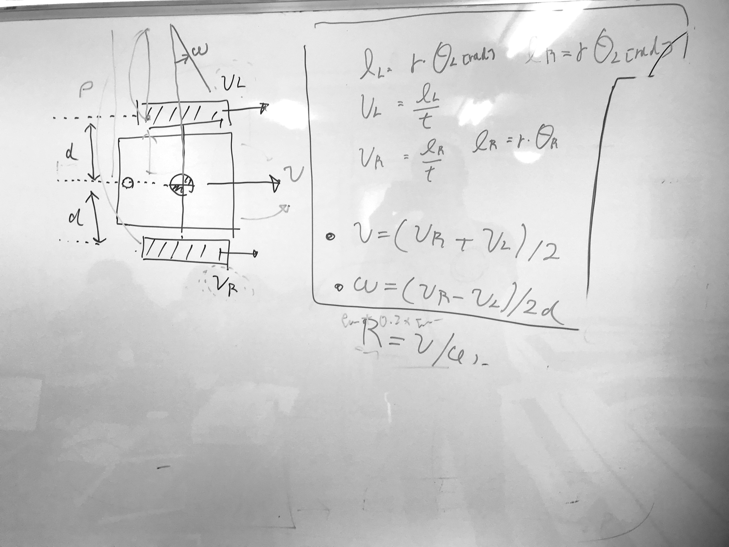
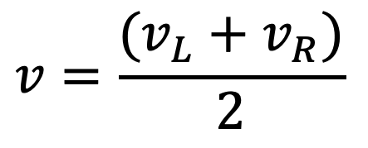
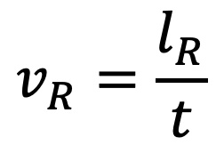
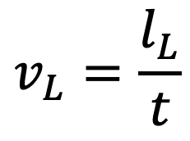
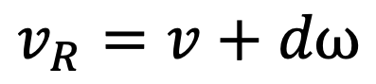
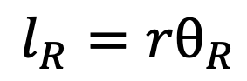
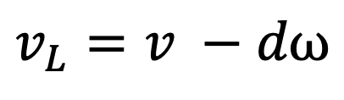
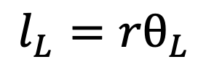
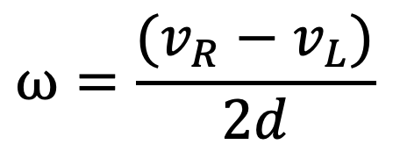
$$l_{L}={rθ}_{L}$$
$$l_{R}={rθ}_{R}$$
$$v_{L}=\frac{l_{L}}{t}$$
$$v_{R}=\frac{l_{R}}{t}$$
$$v=\frac{(v_{L}+v_{R})}{2}$$
$$ω=\frac{(v_{R}−v_{L})}{2d}$$
$$v_{L}=v −dω$$
$$v_{R}=v+dω$$

Slide 14
〇〇
数字領域を抜き出す
数字を推定する
CNN：畳み込みニューラルネットワーク
MNISTデータベース
One-Hot Label
3
000100000
1 x 784
ベクトル
28 x 28ピクセル

Slide 15
入力層
隠れ層
隠れ層
出力層
784ノード
512ノード
512ノード
10ノード

Slide 16
入力層
隠れ層
隠れ層
出力層
784ノード
512ノード
512ノード
10ノード

Slide 17
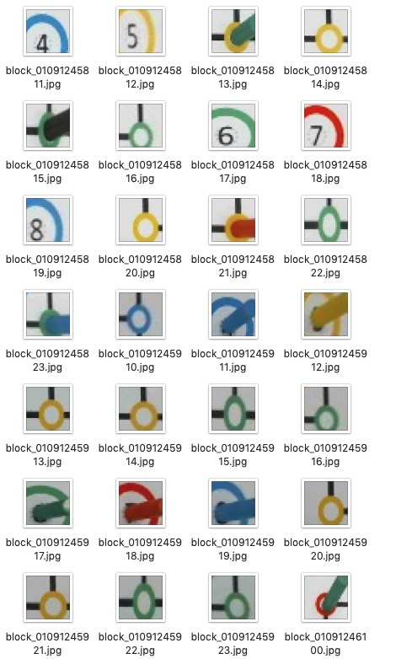

Slide 18
⑤経路探索・目標動作決定 ブロック 設計

Slide 19
学習用イメージのパターン
Node 00 | 02 | 08 | 10 | 13 | 15 | 21 | 23
R | R | G | G | B | B | Y | Y
G | G | B | B | Y | Y | BL | R
B | B | Y | Y | BL |  | R | G
Y | Y | BL |  | R | R | G | B
BL |  | R | R | G | G | B
 | BL
 |  |  | BL
 |  |  |  |  | BL
 |  |  |  |  |  |  | BL

Slide 20
マップの座標辞書
0
1
2
3
ノード ID | 座標
0 | 1,4,7
1 | 2,4,5
(0,6)
4
5
6
7
8
9
10
(0,4)
11
12
(2,2)
13
14
15
16
(0,2)
(1,1)
17
18
19
20
21
22
23
(0,0)
(2,0)
(4,0)
(6,0)

Slide 21
マップの隣接リスト
0
1
2
3
ノード ID | 隣接ノードID
0 | 1,4,7
1 | 2,4,5
4
5
6
7
8
9
10
11
12
13
14
15
16
17
18
19
20
21
22
23

Slide 22
マップの初期化と運搬先候補リストの作成
MAP
1,3,4,5,6,7,9,11,12,13,14,16,17,18,19,20,22
0
1
2
3
Open Set
13
4
5
6
マップからブロックサークルにブロックが置かれているノードを削除する
7
8
9
10
MAP
1,3,4,5,6,7,9,11,12,13,14,16,17,18,19,20,22
11
12
ノード13に置かれているブロックの色から
運搬先候補のノードを選択する
13
14
15
16
候補ノード
18,6
17
18
19
候補ノードからブロックが置かれているノードを削除する
20
21
22
23
運搬先候補ノード
18,6
交差サークル・ブロック辞書
0:青
2:灰色
8:緑
10;赤
13:赤
15:黄色
21:青
23:緑

Slide 23
A* Searchを用いた経路探索の検討：①ブロック運搬先の決定(スタートノードにブロックがある場合)
スタート・ノード：13
走行体の位置：エントリーライン
0
1
2
3
ブロック運搬先を決める
運搬先候補ノード：6, 18
4
5
6
スタートノードとブロック運搬先候補ノードの
距離hを計算する
7
8
9
10
パス | 推定距離 | 運搬先
13->6 | ○○
13->18 | □□ | ✔
11
12
ゴール・ノード：18
13
14
15
16
カレント・ノード:13
17
18
19
現在ノードの近隣ノードに運搬先ノード
があるか確認
20
21
22
23

Slide 24
A* Searchを用いた経路探索の検討：②
MAP
1,3,4,5,6,7,9,11,12,13,14,16,17,18,19,20,22
0
1
2
3
スタート・ノード：13
ゴール・ノード：18
4
5
6
closeSet探索済セットを作成する
closedSet：
7
8
9
10
openSet未探索セットを作成する
11
12
openSet：13
cameFrom前ノードを作成する
13
14
15
16
cameFrom：
Gスコアを作成する
17
18
19
fScore: 0
Fスコアを作成する
20
21
22
23
fScore: 13-18の距離

Slide 25
A* Searchを用いた経路探索の検討：②
is_open_emptyか確認 trueの時は経路なし
0
1
2
3
現行ノードを取得 fスコアが最小のノード
4
5
6
Current:13
現行ノードがゴールか確認
7
8
9
10
オープンセットから現行ノードを削除
11
12
openSet：
closeSet探索済セットに現行ノードを追加
13
14
15
16
closedSet：13
隣接ノードを取得
17
18
19
隣接：7
20
21
22
23
Gスコアを作成する
fScore: 0
Fスコアを作成する
fScore: 13-18の距離

Slide 26
0
1
2
3
A* Searchを用いた経路探索の検討：②経路探索 次に進むノードを決める
マップ
ブロックが置かれていないノードと次に運搬するブロックが置かれているノードのリスト。ここから経路を探索する。
Node:01,03,04,05,06,07,09,11,13,14,16,18,19,20,22
4
5
6
オープン・セット
Node:7,11,14,20
7
8
9
10
オープン・セットの各ノードのfスコアを求める
11
12
パス | パスコスト(s) | 推定距離(h) | 合計(fスコア)
13-7 | 350 | 741 | ○○
13-11 | 247 | 494 | ○○
13-14 | 350 | 247 | 597
13-20 | 350 | ○○ | ○○
13
14
15
16
17
18
19
クローズ・セットに14を追加
クローズ・セット
Node:13, 14
20
21
22
23
現在ノードに14を追加
カレント・ノード:14
コマンド・リストに前進を追加
コマンド・リスト
前進
次ノードの隣接に運搬先ノードがあるか確認

Slide 27
0
1
2
3
A* Searchを用いた経路探索の検討：②経路探索 次に進むノードを決める
4
5
6
次ノードの隣接に運搬先ノードがあるか確認
7
8
9
10
11
12
13
14
15
16
17
18
19
20
21
22
23
マップ
ブロックが置かれていないノードと次に運搬するブロックが置かれているノードのリスト。ここから経路を探索する。
Node:01,03,04,05,06,07,09,11,13,14,16,18,19,20,22
オープン・セット
Node:7,11,14,20
オープン・セットの各ノードのfスコアを求める
パス | パスコスト(s) | 推定距離(h) | 合計(fスコア)
13-7 | 350 | 741 | ○○
13-11 | 247 | 494 | ○○
13-14 | 350 | 247 | 597
13-20 | 350 | ○○ | ○○
クローズ・セットに14を追加
クローズ・セット
Node:13, 14
現在ノードに14を追加
カレント・ノード:14
コマンド・リストに前進を追加
コマンド・リスト
前進

